Slide 1
융합철학 워크숍
한국의 인종차별, 이대로 괜찮나?
한국 사회 곳곳에 퍼져 나가는 인종차별의 실태
4조 신수혁, 강건, 강건모, 강현준, 정하늘, 조서연, 최재원
2023. 11, 11

Slide 2
INDEX
인종차별이란?
단국대학교 학생들이 경험한 인종차별
한국적 인종차별
나아가야 할 방향

Slide 3
한국의 인종차별

Slide 4
한국의 인종차별, 이대로 괜찮나? -한국사회 곳곳에 퍼져 나가는 인종차별의 실태
1. 인종차별이란?
제도적 인종차별
일상적 인종차별
먼지 차별
(Microaggression)

Slide 5
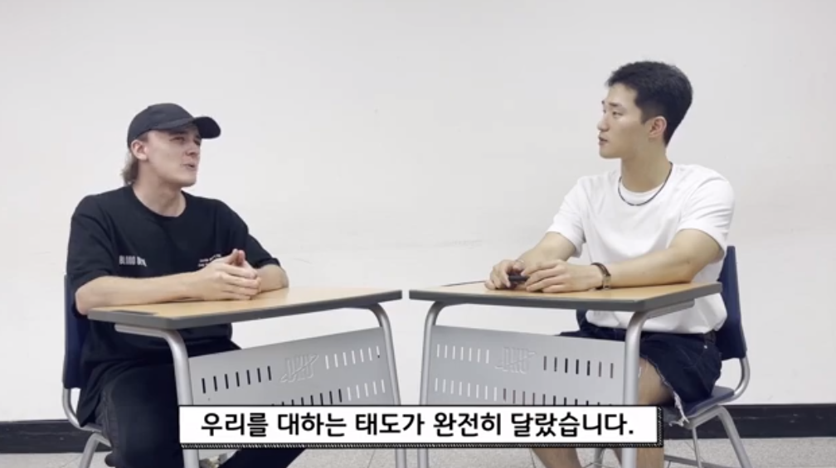
한국의 인종차별, 이대로 괜찮나? -한국사회 곳곳에 퍼져 나가는 인종차별의 실태
2. 단국대학교 학생들이 겪은 인종차별
https://youtu.be/1he3oQZ4nJI

Slide 6
한국의 인종차별, 이대로 괜찮나? -한국사회 곳곳에 퍼져 나가는 인종차별의 실태
2. 단국대학교 학생들이 겪은 인종차별
“ 바나 클럽, 노래방에 들어가지 못했다＂
“ 외국인이라는 이유로 입장료가 더 비쌌다＂
“ 한국인과 동반할 때와 그렇지 않을 때 태도가 달랐다＂
“ 공공장소에서 사람들에게 무시당한 적이 있다＂
“ 사람들이 많이 쳐다보는 것 같다＂

Slide 7
한국의 인종차별, 이대로 괜찮나? –한국 사회 곳곳에 퍼져 나가는 인종차별의 실태
3. 한국적 인종차별
04
03
인종차별에
대한 무관심
“우리나라 사람들은 단일민족 특성상 인종차별에 무감각한 경향이 많아요. 예민하게
받아들이기 이전에 둔감하죠.인터넷에서 돌아다니는
인종차별 드립들이 하나의
유머로 소비되는 것처럼
일상 속에서 사소한 차별이
많이 일어나는 것 같아요”
01
02
타 문화에
대한 무지
“무지에 의해서 나오는 차별 혹은 지역적인, 또는 국가의
성향에 의해서 그 학생 본인과 우리 학교 구성원 사이에
오해가 생기는 것 같아요.
어떤 인식에 대해서 그 나라 사람들의 문화나 배경이 다
있는데, 그걸 모르고 일부의
경우가 전부 그런 것처럼
판단하니까요.”
호기심과
낯섦, 오해
“익숙하지 않아서, 혹은
우리가 그들과 다르게
생겨서 겁을 먹거나,
그들의 집단의 일부로
보지 않는 것 같아요.
우리의 집단이 아니기에
적대적으로 행동하는
걸 수도 있고요.”
정치적인
적대감
“정치적인 이슈가 있을 때
나쁜 것들이 부각되죠.
그런 시기에 또 미디어에서
나쁜 거들을 확 내보내니까
부정적인 인식들이
확산되는 것 같아요.”

Slide 8
한국의 인종차별, 이대로 괜찮나? -한국사회 곳곳에 퍼져 나가는 인종차별의 실태
4. 나아가야 할 방향
인종차별에 대한 경각심
타인을 열린 마음으로
받아들이기

Slide 9
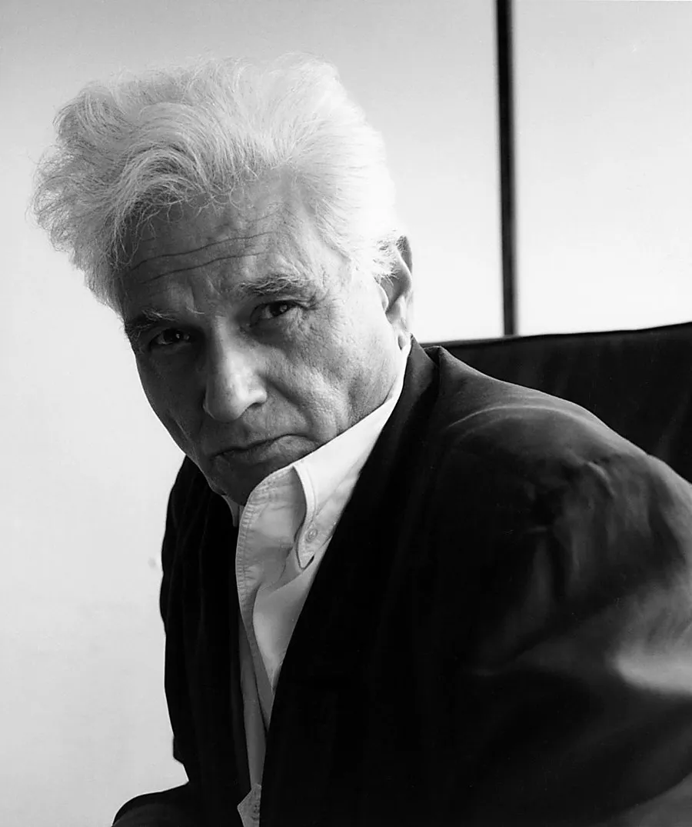
한국의 인종차별, 이대로 괜찮은가? –한국 사회 곳곳에 퍼져 나가는 인종차별의 실태
4. 나아가야 할 방향
관용과 환대
Tolerance and Hospitality
관용은 원주민인 ‘나’의 허락에 한해 일어난다. 나의 허락 하에 이방인은 거주를 허락 받고, 나의 문화와 법을 따라야 한다. 관용 아래 놓인 이방인들은 여전히 타자로서 존재할 수 밖에 없다.
반면 환대는 내가 나의 영역을 이방인 같은 타자에게 완전히 개방하는 것이다. 이는 타자를 아무런 조건 없이 환영한다
진정한 환대, ‘무조건적 환대’는 나와 타자를 동등하게 대한다.
자크 데리다 Jacques Derrida

Slide 10
한국의 인종차별, 이대로 괜찮나? -한국 사회 곳곳에 퍼져 나가는 인종차별의 실태
4. 나아가야 할 방향
환대
Hospitality
환대란 언제나 특정한 정황 속에서 논의 되어야 한다.
우리는 환대에 대해 구체적으로 질문해야 한다. 한국 사회라는 동일한 정황에 있지만, ‘누가‘ 그 특정한 정황을 경험하는가에 따라 환대는 달라진다.
우리는 한국 사회의 정황에서 이방인에 대한 환대를 논의해야 한다.

Slide 11
한국의 인종차별, 이대로 괜찮나? -한국 사회 곳곳에 퍼져 나가는 인종차별의 실태
4. 나아가야 할 방향
환대
Hospitality
그러나, 진정한 환대가 과연 가능한가?
무조건적 환대의 반대 편에는, 환대를 어렵게 만드는 현실이 존재한다.
그럼에도 데리다는 법이 무조건적 환대의 이상을 포기해서는 안 된다고 주장한다. 환대의 윤리학은 우리를 무조건적 환대의 방향으로 등을 떠민다. 이상으로서의 환대가 존재하기에, 우리는 이방인을 동등하게 받아들일 수 있다.
“우리는 환대의 불가능성을 넘어,
불가능한 것의 열정의 씨앗을 품고 길러내야 한다.”

Slide 12
감사합니다
4조 신수혁, 강건, 강건모, 강현준, 정하늘, 조서연, 최재원
2023. 11, 11

